Slide 1
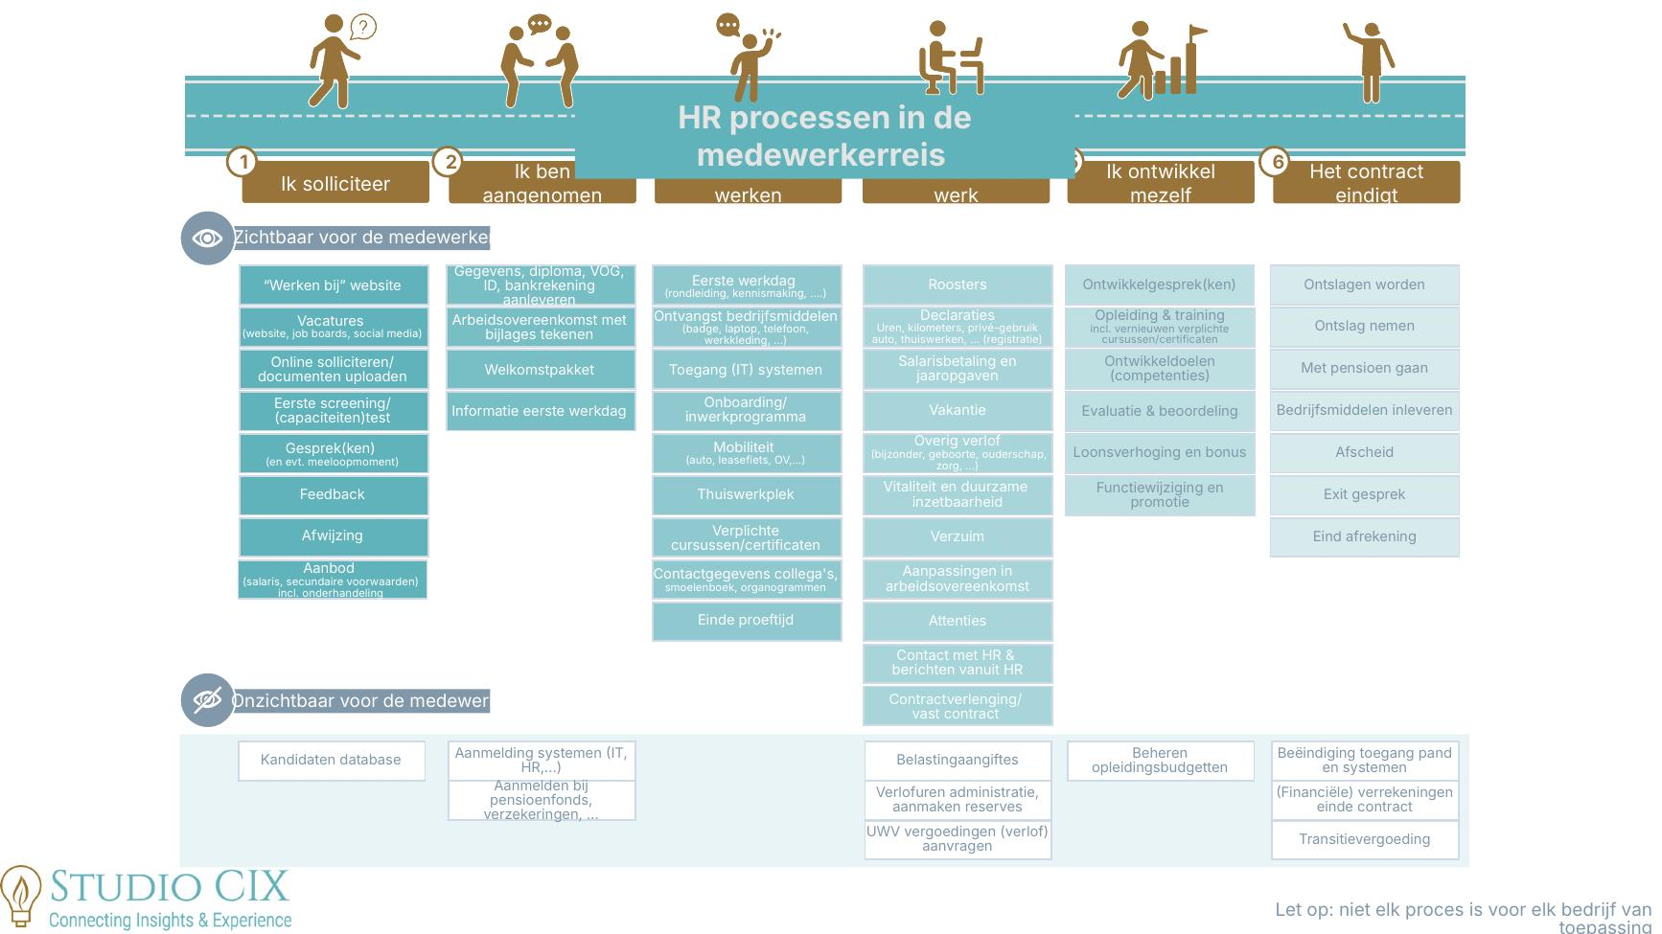

GRATIS DOWNLOAD
HR-processen in de medewerkerreis
Alle HR-processen per fase, met vijf stappen om ze in kaart te brengen en voorbeelden van WOW-momenten.

Slide 2
HR processen in de medewerkerreis
1
2
3
4
5
6
Ik solliciteer
Ik ben aangenomen
Ik start met werken
Ik ben aan het werk
Ik ontwikkel mezelf
Het contract eindigt
Zichtbaar voor de medewerker
“Werken bij” website
Gegevens, diploma, VOG, ID, bankrekening aanleveren
Eerste werkdag
(rondleiding, kennismaking, ....)
Roosters
Ontwikkelgesprek(ken)
Ontslagen worden
Vacatures
(website, job boards, social media)
Arbeidsovereenkomst met bijlages tekenen
Ontvangst bedrijfsmiddelen
(badge, laptop, telefoon, werkkleding, ...)
Declaraties
Uren, kilometers, privé-gebruik auto, thuiswerken, ... (registratie)
Opleiding & training
incl. vernieuwen verplichte cursussen/certificaten
Ontslag nemen
Online solliciteren/
documenten uploaden
Welkomstpakket
Toegang (IT) systemen
Salarisbetaling en jaaropgaven
Ontwikkeldoelen (competenties)
Met pensioen gaan
Eerste screening/
(capaciteiten)test
Informatie eerste werkdag
Onboarding/
inwerkprogramma
Vakantie
Evaluatie & beoordeling
Bedrijfsmiddelen inleveren
Gesprek(ken)
(en evt. meeloopmoment)
Mobiliteit
(auto, leasefiets, OV,...)
Overig verlof
(bijzonder, geboorte, ouderschap, zorg, ...)
Loonsverhoging en bonus
Afscheid
Feedback
Thuiswerkplek
Vitaliteit en duurzame
inzetbaarheid
Functiewijziging en promotie
Exit gesprek
Afwijzing
Verplichte cursussen/certificaten
Verzuim
Eind afrekening
Aanbod
(salaris, secundaire voorwaarden) incl. onderhandeling
Contactgegevens collega's, smoelenboek, organogrammen
Aanpassingen in arbeidsovereenkomst
Einde proeftijd
Attenties
Contact met HR &
berichten vanuit HR
Onzichtbaar voor de medewerker
Contractverlenging/
vast contract
Kandidaten database
Aanmelding systemen (IT, HR,...)
Belastingaangiftes
Beheren opleidingsbudgetten
Beëindiging toegang pand en systemen
Aanmelden bij pensioenfonds, verzekeringen, ...
Verlofuren administratie, aanmaken reserves
(Financiële) verrekeningen einde contract
UWV vergoedingen (verlof) aanvragen
Transitievergoeding
Let op: niet elk proces is voor elk bedrijf van toepassing

Slide 3
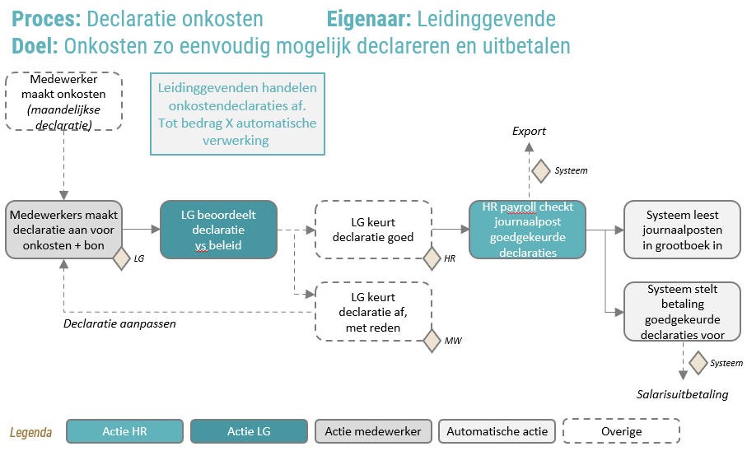
Vijf stappen om jullie HR processen in kaart te brengen
Delete de processen die niet van toepassing zijn op jullie bedrijf
Voeg bedrijfsspecifieke HR processen toe die ontbreken in het overzicht
Bepaal welke processen jullie in detail willen uitwerken - Omdat ze niet ingericht zijn, omdat er pijnpunten inzitten, omdat er positief het verschil gemaakt kan worden voor de medewerker, omdat…
Werk voor elk proces alle stappen uit en geef aan wie wat doet in elke stap (zie voorbeeld rechts)
Voeg WOW momenten voor medewerkers toe waar mogelijk (voorbeelden op volgende pagina)
1
2
3
Hulp nodig? Wij helpen jullie graag!
Onze werksessies om de HR processen in kaart
te brengen zijn volgens onze klanten
“lekker hands-on, concreet en waardevol”
Plan hier een kennismaking
4
5

Slide 4
Voorbeeld WOW momenten
HR processen in de medewerkerreis
1
2
3
4
5
6
Ik solliciteer
Ik ben aangenomen
Ik start met werken
Ik ben aan het werk
Ik ontwikkel mezelf
Het contract eindigt
Zichtbaar voor de medewerker
“Werken bij” website
Gegevens, diploma, VOG, ID, bankrekening aanleveren
Eerste werkdag
(rondleiding, kennismaking, ....)
Roosters
Ontwikkelgesprek(ken)
Ontslagen worden
Vacatures
(website, job boards, social media)
Arbeidsovereenkomst met bijlages tekenen
Ontvangst bedrijfsmiddelen
(badge, laptop, telefoon, werkkleding, ...)
Declaraties
Uren, kilometers, privé-gebruik auto, thuiswerken, ... (registratie)
Opleiding & training
incl. vernieuwen verplichte cursussen/certificaten
Ontslag nemen
Lunch met het hele team
‘Gefeliciteerd’ gesprek bij bijv. zwangerschap en 50 jaar om daarin ook inzetbaarheid te bespreken
Online solliciteren/
documenten uploaden
Welkomstpakket
Toegang (IT) systemen
Salarisbetaling en jaaropgaven
Ontwikkeldoelen (competenties)
Met pensioen gaan
Krijtbord met ‘welkom naam’ bij binnenkomst
Eerste screening/
(capaciteiten)test
Informatie eerste werkdag
Onboarding/
inwerkprogramma
Vakantie
Evaluatie & beoordeling
Bedrijfsmiddelen inleveren
Gesprek(ken)
(en evt. meeloopmoment)
Mobiliteit
(auto, leasefiets, OV,...)
Overig verlof
(bijzonder, geboorte, ouderschap, zorg, ...)
Loonsverhoging en bonus
Afscheid
In het welkomstpakket een handgeschreven kaartje van leidinggevende om welkom te heten en contactgegevens te delen voor vragen
Telefoontje vanuit HR hoe het gaat en of er nog vragen zijn na de eerste week
Feedback
Thuiswerkplek
Vitaliteit en duurzame
inzetbaarheid
Functiewijziging en promotie
Exit gesprek
Afscheidspakket met een aandenken zodat medewerker nog vaak herinnert wordt aan jullie bedrijf
Afwijzing
Verplichte cursussen/certificaten
Verzuim
Persoonlijke felicitatie vanuit directie
Eind afrekening
Aanbod
(salaris, secundaire voorwaarden) incl. onderhandeling
Contactgegevens collega's, smoelenboek, organogrammen
Aanpassingen in arbeidsovereenkomst
Einde proeftijd
Attenties
Einde proeftijd niet zomaar voor bij laten gaan maar echt vieren ‘we zijn blij met je!’
Contact met HR &
berichten vanuit HR
Onzichtbaar voor de medewerker
Contractverlenging/
vast contract
Kandidaten database
Aanmelding systemen (IT, HR,...)
Vieren met het team met iets lekkers
Belastingaangiftes
Beheren opleidingsbudgetten
Beëindiging toegang pand en systemen
Aanmelden bij pensioenfonds, verzekeringen, ...
Verlofuren administratie, aanmaken reserves
(Financiële) verrekeningen einde contract
UWV vergoedingen (verlof) aanvragen
Transitievergoeding
Let op: niet elk proces is voor elk bedrijf van toepassing

Slide 5
DE REIS VAN DE MEDEWERKER
EXTRA
Ik ontvang mijn salaris
Ik maak promotie
2
Ik groei door naar een nieuwe functie
Ik start met werken
Ik heb mijn eerste werkdag
Ik ben ziek of afwezig
Ik krijg een salarisverhoging
Ik ontvang info over mijn eerste werkdag
We hebben een team uitje
Ik word beoordeeld door mijn leidinggevende
Ik volg trainingen en opleidingen
Ik ontvang een bonus
Ik teken mijn contract
Ik ontmoet mijn team
Ik krijg een voorstel
Ik combineer mijn werk met mijn privé leven
Er wordt aandacht besteed aan voor mij belangrijke momenten
Mijn contract wordt verlengd
Ik solliciteer
Ik word ingewerkt
Ik formuleer en bereik doelen
5
1
Mijn contract eindigt
Ik zoek een baan
Ik heb een gesprek
Ik ga niet in op het aanbod
Mijn proeftijd loopt af
Ik werk samen met mijn collega’s
Mijn contract wordt beëindigd of ik stop zelf
Ik bespreek mijn ontwikkeling met HR
Ik word afgewezen
4
Ik ontwikkel mezelf
Ik heb een exit gesprek
Ik houd contact
Ik word aangestuurd door mijn leidinggevende
Ik bespreek mijn ontwikkeling met mijn leidinggevende
3
Ik ben aan het werk
Ik neem afscheid van mijn team
Ik lever mijn spullen in
Ik doe mijn dagelijkse werk
Let op: niet elke stap is voor elke medewerker en elk bedrijf van toepassing

Slide 6
Zo helpen wij je verder
01
02
03
04
Luisteren
Inzichtelijk maken
Verbeteren
Verankeren
Diepte-interviews en focusgroepen, ook met wie afhaakte.
De reis in beeld, met de echte woorden en emoties van je medewerkers.
Interactieve werksessies met je team, van quick wins tot grote stappen.
Vertaling naar processen, eigenaren en een roadmap, zodat het blijft.
Twee manieren om te luisteren
Met focusgroepen
Compact en snel, geschikt voor bijvoorbeeld onboarding.
Met diepte-interviews
Grondig en vertrouwelijk, geschikt voor de hele reis of gevoelige thema's zoals verzuim.
Ook mogelijk: werksessies waarin we jullie HR-processen samen in kaart brengen en uitwerken.
Liever eerst zelf aan de slag? We denken ook 1-op-1 met je mee.
Resultaat: hogere medewerkertevredenheid · aantrekkelijke werkgever · minder verzuim en verloop
Hulp nodig? Plan een gesprek → calendly.com/anoukpiening

Slide 7


Vragen of een keer kennismaken?
We helpen je graag.
Plan een gesprek via:
calendly.com/anoukpiening
Anouk Piening
anouk@studiocix.com
+31 6 11953340
studiocix.com

